Slide 1
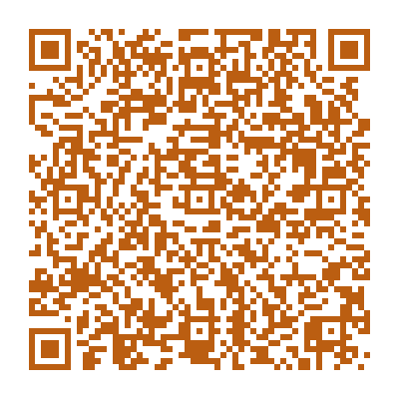
【由食品標示認識營養的攝取
與中式麵食實作研習】
相關資訊
課程內容：
1.由食品標示認識營養的攝取 2.蛋塔
3.手工全麥饅頭
4.胡椒餅
114年度教育部高教深耕計劃-食品專業教育訓練人才培育計劃
報名資格
在職之社會人士(學生身分請勿報名)
活動地點
弘光科技大學 食品科技系
台中市沙鹿區台灣大道六段1018號
活動時間：2025-06-28 (六)
08:30報到~17:00
上課地點：
弘光科技大學 食品技藝大樓 中式麵食檢定場 (F303教室)
◎因應教育部高教深耕計畫-高教公共性，全額免費
◎課程需久站，請考量本身狀況再報名，謝謝!
網路線上報名：Google表單
人數上限：40 名
額滿恕不接受報名.請確認時間允許再報名.謝謝
主辦單位：弘光科技大學 食品科技系
相關連結： https://fst.hk.edu.tw

Slide 2
課
程
表
日期 | 時 間 | 研 習 內 容 | 主持人/主講人
06 月 28 日 ︵ 星 期 六 ︶ | 08：30~08：45 | 報到 | 中式麵食檢定場 (F303教室)
 | 08：45~09：00 | 開幕式及致詞
 | 09：00－10：00 | 食品安全生產管理 | 弘光科技大學兼任教師- 李菁菁 老師
 | 10：00－12：00 | 示範教學與 分組實作
 | 12：00－12：30 | 中午休息用餐 | F303教室
 | 12：30－17：00 | 示範教學與 分組實作 | 弘光科技大學兼任教師- 李菁菁 老師
 | 17：00－17：30 | 測驗&檢討

